Slide 1
ADW/OAC Experience Workshop
오라클 클라우드 데이터 플랫폼 소개
Autonomous DB & Analytics 팀
한국 오라클

Slide 3




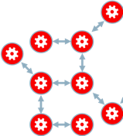

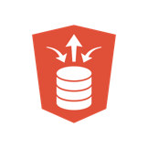
기술 혁신으로 인한 데이터 기술의 변화
Cloud Database
Machine Learning
NoSQL Database
IoT
Cloud in Data Center
Document Database
Technology Innovations
Automation
Hyperscale
Hadoop / Spark
Cloud
Separate DB for each Service
Blockchain
Specialized ML Data Platform
{ }
{ }
Microservices
JSON
Distributed Blockchain Platforms
Map Reduce
REST
REST as Data API
Notes:
왼쪽 원에는 현재 주목받는 다양한 기술 혁신들이 나타나 있다.
이와 같은 트렌드에 따라 오늘 날 기업들에게는 오른쪽과 같은 다양한 데이터 관리 기술들이 요구된다.
종합 테크놀로지 벤더로서 오라클은 이 모든 기술들을 제공한다.
특히 오라클은 데이터 관리 솔루션의 절대적 강자로서 오라클 DB 그 자체만으로도 대부분의 최신 기술 요구들이 커버된다. (하나씩 애니메이션과 함께 설명)
다양한 cloud DB 서비스 제공
Sharding을 통한 hyperscale DB 서비스 제공
JSON 등의 데이터 타입을 native하게 처리 가능
Multi-tenant 기능은 Micro Service Architecture에 딱 맞는 DB 가상화 기능
ML을 포함한 각종 분석 기법을 In-DB 스타일로 제공
REST API를 통한 데이터 접근 방법 제공
추가로
Hadoop이나 object 파일 등의 external 데이터 소스에 대한 SQL 접근 가능
20c 이후 blockchain 테이블 기능 출시 예정

Slide 4
오라클 클라우드 데이터 플랫폼 개요
Inject |  | Process/Store/Manage |  |  |  | Analytics
Batch | OCI Data Integration | Structured | Oracle Cloud Databases - Autonomous DB (ADW/ATP) |  | SQL, PL/SQL | ADB In-Database Analytics
 | OCI Database Migration |  |  |  |  | OCI Big Data Service Cloud SQL
Real Time | OCI Streaming | Un/Semi-Structured | OCI Big Data Service * | HDFS | OCI Data Flow (Spark) | Oracle Analytics Cloud
 | Oracle Golden Gate |  |  | Object Storage |  | Data Science
Governance (Security, Discovery, etc.): OCI Data Catalog
Cloud Native App Development: Developer Services
Underlying Architecture: Oracle Gen 2 Cloud Infrastructure (OCI)
Notes:
분석이라는 관점에서 볼 때 오라클이 제공하는 전체 클라우드 데이터 플랫폼은 위와 같이 구성되어 있다.
단독의 클라우드 서비스 이름들이 노란색으로 표시되어 있다.
2월 7일 기준으로 아직 출시가 되지 않은 것은 오직 OCI Big Data Service 뿐이지만 곧 나올 것이다. (2020.03.07 예정)
1. Injection
Batch 방식: OCI Data Integration, 그리고 전체 DB 이관을 위한 OCI Database Migration
Real-time 방식: OCI Streaming (비정형 데이터 대상. Kafka 기반), OGG (정형 DB 데이터 대상)
2. Process/Store/Manage
Structured data를 위한 DB. 다양한 클라우드 DB를 이미 제공하고 있고, 그 중 핵심은 ADB임을 강조한다. 정형 데이터들의 처리는 SQL이나 PL/SQL을 이용한다. (이때 “처리”란 최종 저장 또는 분석을 위한 가공, preprocessing 등을 의미한다.)
Non-/semi-structured data를 위한 OCI Big Data Service. 데이터는 HDFS를 block volume이나 local NVMe 위에 저장할 수 있으나, 그냥 object 파일로도 저장할 수 있다. 한편 이런 유형의 데이터에 대한 처리를 위해 Spark 기반의 OCI Data Flow가 제공된다.
참고로 Spark는 데이터 처리 뿐 아니라 ML도 수행할 수 있는 범용 라이브러리이지만 그 용도로 사용하는 것은 상당히 복잡하므로 실제로는 데이터 가공, 전 처리 정도에 주로 사용된다.
그리고 여기서 OCI Data Flow는 serverless 방식이다. 다시 말해 미리 OCI 리소스를 생성해 두는 방식이 아니라 on demand 방식으로 작업 처리 도중에만 잠깐 리소스를 쓰고 날리는 방식이다.
이 모든 데이터 저장소를 통틀어 data lake라고 한다. 하지만 좁은 의미로 정의하라고 한다면 가장 범용적인 object storage가 될 것이다.
3. Analytics
IT 사용자 또는 전문 분석가를 위한 서비스 (코드 기반)
ADB를 이용한 In-DB analytics
OCI Big Data Service에 포함된 Cloud SQL
Cloud SQL의 핵심 기능은 Query cell을 통한 offloading이다. (Exadata의 smart scan과 매우 유사)
참고로 ADB도 object storage의 외부 데이터에 대한 쿼리 기능 자체는 이미 제공하고 있다.
그리고 향후에는 Cloud SQL이 ADB와 보다 tight하게 결합될 예정이다.
그리고 더 먼 미래 roadmap에 따르면 Cloud SQL이 결국 독립 서비스가 되어 Big Data Service나 ADB와 loosely coupled될 것이다.
Data Science는 일반적인 data scientist를 위한 종합 선물 세트
일반 현업 사용자를 위한 서비스 (GUI 기반)
물론 OAC
참고로 현 구성에서 Data Science와 OAC가 가장 최 앞 단에 위치하고 있다. 이 둘은 (넓은 의미의) data lake 전제에 대해 접근할 수 있기 때문.
4. Security, discovery, data lineage 등을 망라하는 governance는 OCI Data Catalog가 제공
5. ADB에 ATP도 포함되므로 살짝 다양한 developer 서비스들이 있음을 언급할 수 있다.
6. 그 가장 밑단에는 Gen2 OCI가 있고, 시간이 된다면 Gen2에 대한 어필을 하는 것이 좋다.

Slide 5
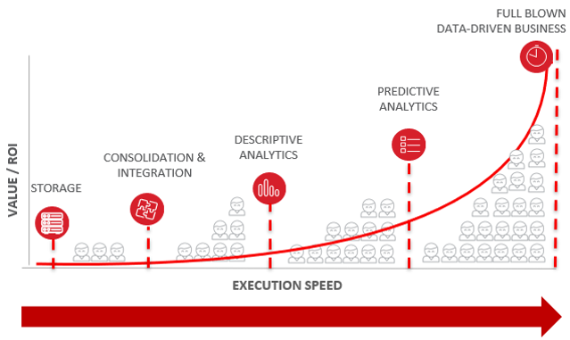
최신 분석 트렌드와 이를 위해 필요한 기술 요소들
Goal: Turning Data into Core Company Biz. Process
데이터베이스
Central Repository
Single Source of Truth
“Citizen Data Scientist”를 위한 Self Service Tool
“Democratizing Analytics”
클라우드 컴퓨팅
용이성(Easy), 신속성(Fast), 유연성(Elastic)
Notes:
왼쪽의 도표에서 중요한 것은 분석 업무 자체가 고도화되는 것 만큼이나 보다 많은 기업 구성원들이 데이터 분석을 업무에 활용하게 될 때 비로소 full blown data driven business가 가능하다는 것이다.
기술 요소 중 “citizen data scientist”라든지 “democratizing analytics”는 바로 위 문장을 달리 표현한 것이다.
참고로 이들은 오라클이 만든 용어가 아니다. 엄연한 트렌드이며 Googling을 하면 유사한 article들을 많이 찾아볼 수 있음을 언급하라.

Slide 6

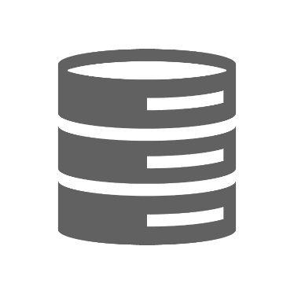
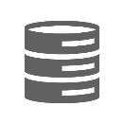
분석 플랫폼 기본 구성… 그리고 근본적인 문제점
정의 & 연결/통합
저장 & 처리
분석
영업 CRM
엑셀
재무 ERP
소셜 데이터
데이터 분석 Tool
분석용
Database
IoT
운영 DB
IT & 현업
IT
현업
Notes:
기존에 많이 쓰던 “연결&통합”, “저장&처리”, “분석”의 시스템 구성과 근본적인 문제점을 하나로 합친 장표이다.
“연결&통합”에 “정의”를 포함시켰다. 여기서 정의는 분석 업무의 목표와 대상을 선정하는 작업을 의미한다.
애니메이션을 통해 각 구성 영역의 담당자들이 나타난다. 이때 “정의 & 연결/통합”을 위해서는 IT-현업 간의 원활한 협업이 필수임을 설명한다.
마지막 애니메이션에서 저장 & 처리 부분이 강조된다. 이는 DB 특유의 관리 작업 부하 때문에 이 모든 구성 및 업무 흐름에서 “저장 & 처리” 단계가 bottleneck이었음을 나타낸다.

Slide 7


Oracle의 해법: Autonomous Database
“Database Operations as Service”
오라클 DB 자동화 기술의 정점
DB installed on Generic HW on premises
DB installed on Oracle Exadata on premises
DB on Oracle Cloud Infrastructure
DBaaS – BM/VM
Exadata Cloud Service or Exadata Cloud at Customer
Oracle Autonomous Database
Most Manual
Most Automatic
Notes:
오라클의 해법은 ADB이다.
“Database Operations as Service”: 정식 명칭은 아니지만 관리 작업 그 자체를 마치 서비스처럼 제공한다는 의미이다. 이렇게 되면 앞 페이지에서 확인되는 bottleneck이 사라질 수 있다.
ADB는 (갑자기 AI를 달고 튀어나온 게 아니라) 그림에도 나타나는 그 이전 오라클 DB 기술이 이루어 온 다양한 형태의 H/W, S/W 자동화 기술들의 정점임을 설명한다.

Slide 8
Autonomous DB의 특징
유일한 “Enterprise 클라우드”
Autonomous DB Self-Driving
Autonomous DB Self-Securing
Autonomous DB Self-Repairing
자원 할당, 보안, 감사, 백업, 복구, 튜닝과 업그레이드를 자동화
머신 러닝을 통한 성능 최적화와 관리의 자동화
운영 중 보안 패치를 자동으로 적용
데이터 전송 및 저장 시 암호화
최소 다운타임을 통한 업데이트와 패치 적용
완벽한 재해 복구 인프라 구성
사용자 에러로부터 복구
모든 유형의 다운타임으로부터 보호
서버 장애 – Exadata , RAC
사이트 장애 – Active Data Guard
Maintenance – RAC Rolling Update , App. Continuity
변경 – Online Indexing , Edition Based Redefinition
사용자 오류 – Flashback DB/Table/Query/Transaction
Notes:
ADB의 3-S이다. 간단히 설명한다.
특히 아래 쪽에 다운타임으로부터의 보호가 강조되어 있다. 이를 enterprise 클라우드와 연관 지어 설명할 수 있다.
Enterprise 급 워크로드가 요구하는 여러 가지 특징들이 있는데 그중 가장 비중이 높은 것은 가용성이라고 말해도 과언이 아니다.
ADB는 오라클이 그 동안 OP에서 제공해 오던 enterprise 급 퀄리티를 그대로 클라우드 위에서도 제공할 수 있는 유일한 벤더라는 점을 강조한다.
나아가 아직 enterprise 클라우드 시장은 열리지 않은 거나 마찬가지라는 얘기를 해도 좋을 것이다.

Slide 9
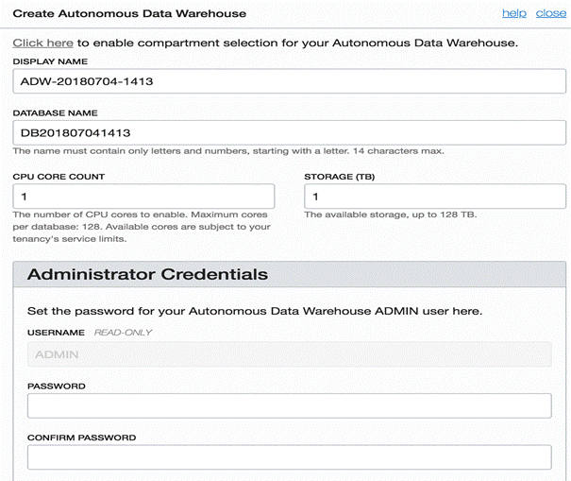
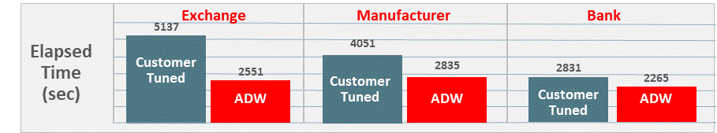
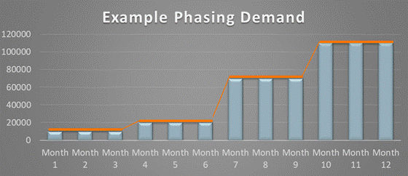
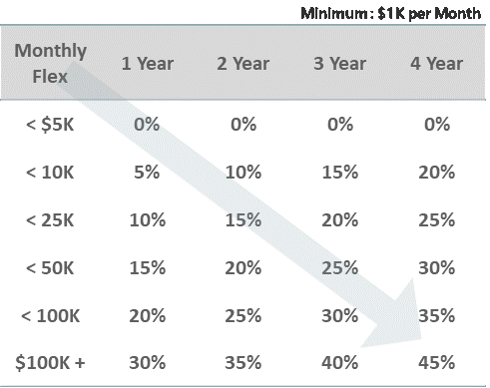
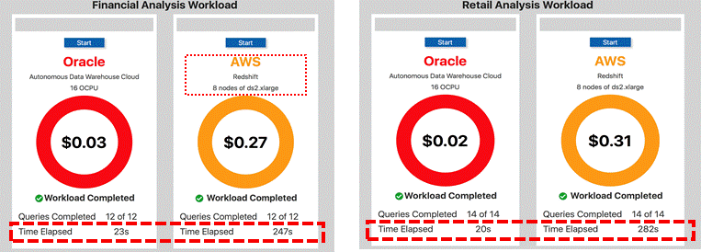
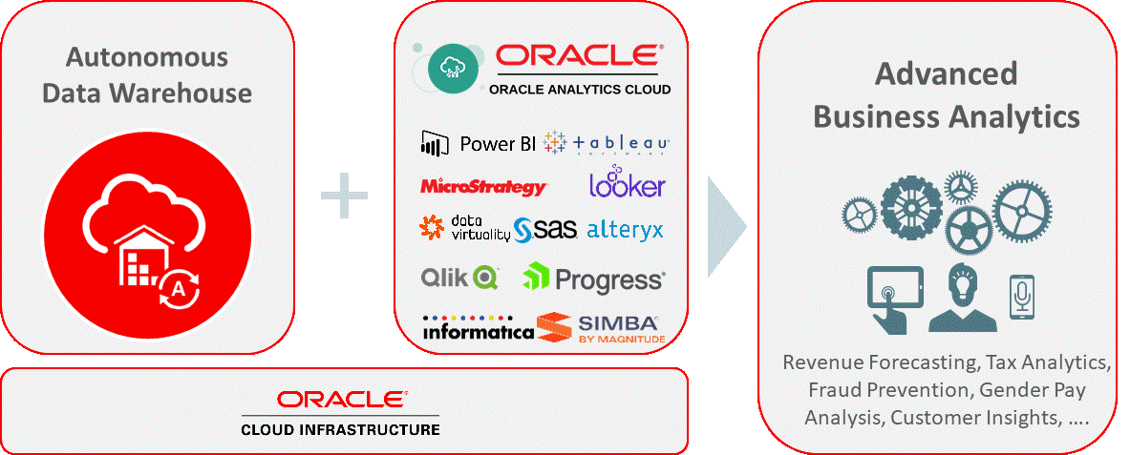
Autonomous DB의 기대 가치
EASY
FAST
ELASTIC
Over 10x Faster & Over 10x Cheaper
Smart Small, Grow On-Demand
Bring your own solutions
Only 4 inputs for provisioning
Only few minutes for Create
Self End-to-End Database Managing
High-Performance based on Exadata
Preconfigured Optimization for workload
Self Tuning
Notes:
역시 늘 하던 얘기이므로 간단히 설명한다.
앞서 이 세가지가 클라우드라는 기술 요소로서 설명되었다. 이에 따라 ADB야말로 가장 클라우드 DB스러운 서비스라는 걸 강조해도 좋을 것이다.

Slide 10
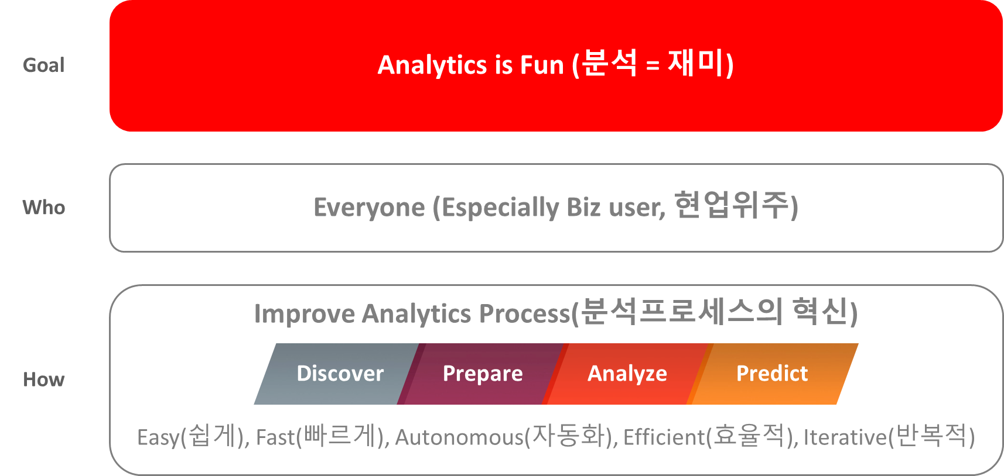
Oracle Analytics Cloud 소개
Notes:
OAC의 소개이다. 간단히 소개하되 다시 한번 앞서 전체 플랫폼 포트폴리오로 비추어볼 때 OAC가 일반 현업을 위한 tool임을 강조한다.

Slide 11
데이터 분석의 진화
시각화
Descriptive
Explanatory
Predictive
머신 러닝
Notes:
OAC와 같은 GUI 툴의 기능은 따로 설명할 것이 없다. 해보면 되는 것이고, 또 실제로 hands-on을 할 것이므로. 다만 OAC에서 어떤 작업을 하게 될 것인지는 설명해 주면 좋으므로 이와 같은 틀을 사용해 보았다.
분석 업무에 세가지 유형이 있음을 설명하고, 시각화와 머신 러닝이라는 두가지 도구를 간단히 언급하고 다음 페이지로 넘어간다.

Slide 12
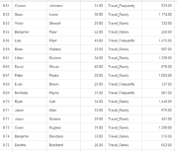
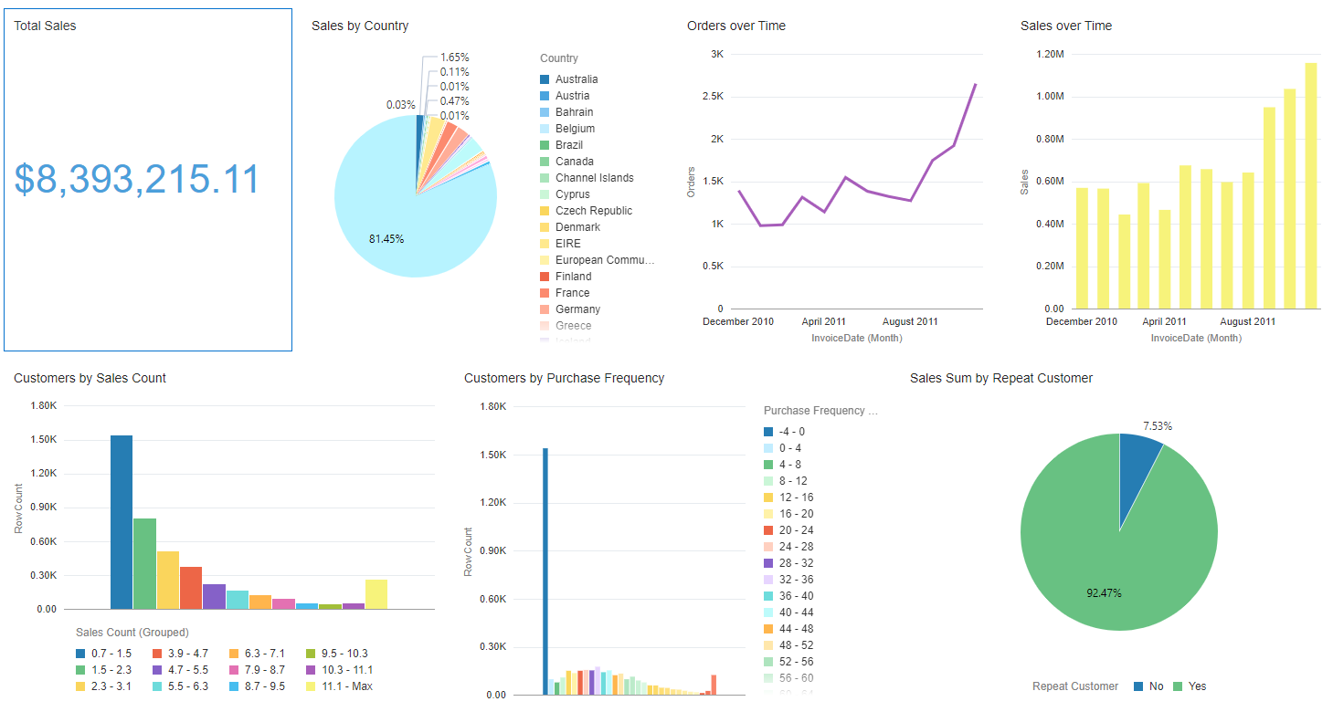
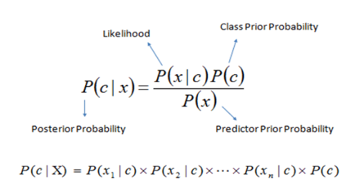
분석을 위한 도구
분석 = 데이터에 담긴 패턴의 발견
텍스트나 테이블 형태의 Raw 데이터
시각화: 직관
머신 러닝: 수학
and tools that support Oracle Database also support Autonomous Data Warehouse. These tools and applications connect to Autonomous Data Warehouse using standard SQL*Net connections. The tools and applications can either be in your data center or in a public cloud. Oracle Analytics Cloud and other Oracle Cloud services provide support for Autonomous Data Warehouse connections. Autonomous Data Warehouse is a completely elastic service. When you get started with Autonomous Data Warehouse, simply specify the number of OCPUs and the storage capacity in TB's for the data warehouse. At any time, you can scale, increase or decrease, either the OCPUs or the storage capacity. When you make resource changes for your Autonomous Data Warehouse, the data warehouse resources
OAC: 증강 분석 ( Augmented Analytics) 경험을 제공
Notes:
분석 도구에 왜 시각화와 머신 러닝이 필요한지를 설명한다: Raw 데이터로는 패턴 인식이 어렵다. 그래서 (1) 그림을 그려보면 직관적으로 패턴을 알아볼 수 있다. (2) 직관으로는 알 수 없는 깊이 숨은 패턴을 위해 머신 러닝이 사용된다.
OAC가 이 모든 도구를 제공하며, 특히 그 과정에서 복잡한 기술에 익숙하지 않은 현업 사용자들의 생산성을 최대한 높이는 소위 “증강 분석” 경험을 제공한다는 점을 강조한다.
참고로 증강 분석은 OAC의 one-click 머신 러닝, 데이터 준비 과정의 recommendation, 시각화 요소의 자동 결정 등을 예로 들 수 있을 것이다.

Slide 13



마치며
ADW와 OAC를 이용한 분석 플랫폼 제언
개인 보유 또는 외부 데이터 셋
데이터 관리
리포트 및 애널리틱스
C-level
Oracle Autonomous Data Warehouse
Oracle Analytics Cloud
매출
고객
상품
커뮤니티
이벤트
기타
현업 분석가
데이터 적재
현업 주도의 Data Flow
또는 IT가 지원하는 ETL
Data Scientist
엔터프라이즈 어플리케이션
개발자
① Integrated, ② Consistent, ③ Augmented
Notes:
마지막으로 ADW와 OAC가 들어갔을 때의 모습을 요약하며 끝낸다.
Integrated: ADW에 데이터가 (최대한) 통합될 수 있음.
Consistent: 기존에 복수의 tool들을 통해 데이터가 어지럽게 오가고, Excel, PPT 등 output 포맷 역시 각자 난립하여 신뢰도를 떨어뜨렸지만 이제는 ADW와 OAC를 통해 모든 구성원들을 위한 일관적인 하나의 채널이 형성될 수 있다.
Augmented: OAC의 증강 분석을 통해 최상의 분석 경험을 할 수 있다.

Slide 14
감사합니다
Autonomous DB & Analytics 팀
한국 오라클

